Slide 1
Принтери та історія їх виникнення

Slide 2
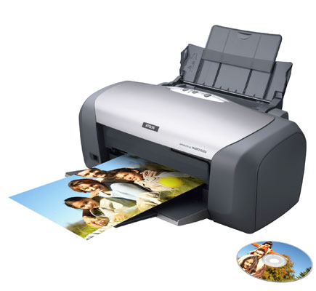
Принтер
Комп'ютерний принтер — пристрій для друку інформації на папері.
За технологією друку принтери поділяють на матричні, струменеві, лазерні й сублімаційні, а за колірністью друку — на кольорові й монохромні.

Slide 3
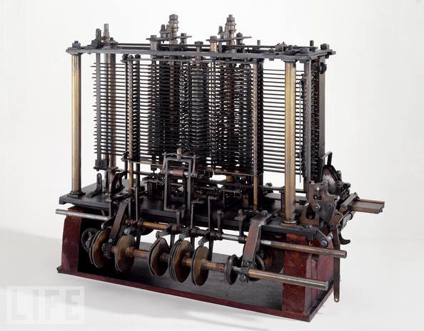
Історія виникнення
Найперший принтер був створений в 1834 році в Англії, його творцем був математик Чарльз Беббідж. «Предок» сучасно принтера представляв собою громіздку модель механічного комп'ютера, який мав функцію автоматичного друку, і мав назву «різницева машина». Передбачалося, що ця обчислювальна машина буде активно використовуватися в таких сферах як навігація, банківська справа, конструювання. Але «різницева машина» не була дороблена, так як англійський уряд раптово припинив фінансування проекту.

Slide 4
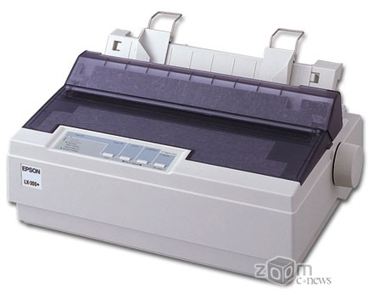
Матричний принтер
Матричний принтер - комп'ютерний принтер, який створює зображення на папері з окремих маленьких точок ударним способом. Найстаріші з вживаних в даний момент принтерів. Їх механізм був винайдений в 1964 році корпорацією Seiko Epson.

Slide 5
Характеристика
Недорогий масовий друк на багатошарових бланках (наприклад, на авіаквитках) або під копірку, а також, коли потрібно висновок значної кількості суто текстової інформації без пред'явлення особливих вимог до якості одержуваного документа
Додаткова економія при використанні дешевої фальцьованої або рулонного паперу.
Надійні
Чорнильна стрічка також довго не висихає, причому не тільки та частина стрічки, яка знаходиться в кожусі але і та частина, яка протягнута перед друкуючої головкою
Високий ресурс як самого принтера так і друкованої головки

Slide 6
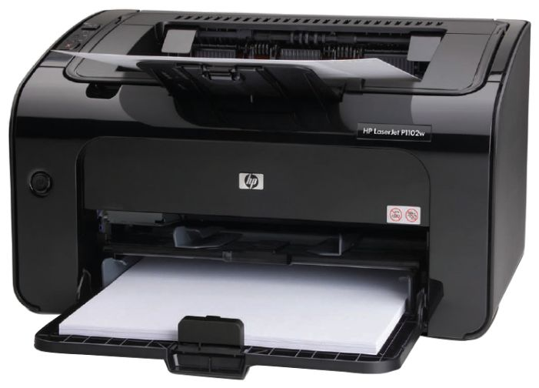
Лазерний принтер
Лазерний принтер — один з видів принтерів, що дозволяє швидко виготовляти високоякісні відбитки тексту і графіки на звичайному папері. Подібно до фотокопіювальних апаратів лазерні принтери використовують у процесі ксерографічного друку, однак відмінність полягає у тому, що формування зображення відбувається шляхом безпосередньої експозиції (освітлення)лазерним променем фоточутливих елементів принтера.

Slide 7
Характеристика
При роботі лазерного принтера виділяється озон.
Наявність у конструкції елементів з високим енергоспоживанням призводить до того, що пікова споживана потужність лазерного принтера досить висока, що робить неможливим підключення його до побутових джерел безперебійного живлення середньої і малої потужності.
Якість друку кольорових напівтонових зображень, наприклад фотографій, нижче ніж при струменевому друці.
Деякі з моделей кольорових принтерів при друці наносять на відбиток приховане зображення, що вказує на дату і час друку, а також серійний номер пристрою, що зроблено з метою припинити друк кольорових копій грошових знаків та інших документів і цінних паперів

